Slide 1
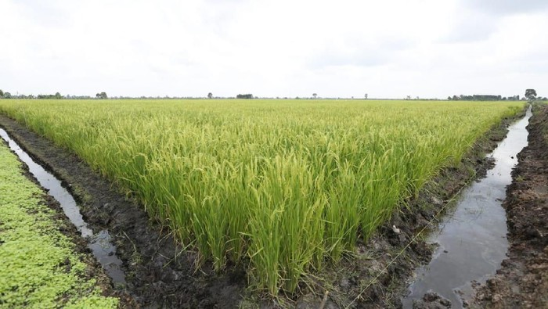
KEMENTERIAN PERTANIAN
PENGEMBANGAN FOOD ESTATE
PROP. KALIMANTAN TENGAH
DIREKTORAT JENDERAL PRASARANA DAN SARANA PERTANIAN
KEMENTERIAN PERTANIAN

Slide 2
OUTLINE
I. PENDAHULUAN
II. PELUANG DAN TANTANGAN PENINGKATAN KETAHANAN PANGAN
STRATEGI PENGEMBANGAN FOOD ESTATE
PELAKSANAAN PENGEMBANGAN FOOD ESTATE
PENUTUP

Slide 3
DAMPAK PANDEMI
Perubahan Lingkungan Strategis Global
Ketahanan Pangan Nasional
Peringatan musim kemarau
Ancaman krisis pangan FAO
Terganggunya ketersediaan pangan bagi 273 juta jiwa
Restriksi ekspor pangan global
“Perang Dagang” China, India, AS, dll
Terganggunya produksi pertanian akibat pembatasan pergerakan orang/tenaga kerja
Terganggunya distribusi pangan karena akibat penerapan PSBB dan penutupan wilayah secara terbatas
Daya Beli Masyarakat Menurun
Terjadinya PHK
Target
Peningkatan Kesejahteraan Petani

Slide 4
PELUANG DAN TANTANGAN PENINGKATAN PRODUKSI PANGAN DI LAHAN PERTANIAN RAWA
PELUANG
TANTANGAN
IP DAN PRODUKTIVITAS
SUMBER DAYA MANUSIA
Kondisi eksisting IP 100, Provitas 2 ton/ha dapat ditingkatkan
- Ketersediaan penduduk/petani pengelola perlu dijadikan salah satu pertimbangan dalam aspek poerencanaan
- Budaya bertani masyarakat (1 kali tanam varietas lokal)
LAHAN LUAS TERSEDIA
CEKAMAN KUALITAS LAHAN DAN AIR
Apabila dapat dikelola secara efektif, dapat menjadi cluster perekonomian baru
- Ph Air rendah, pirit tinggi, kualitas tanah/ lahan rendah
AIR TERSEDIA, INFRASTRUKTUR LAHAN DAN AIR MASIH SEDERHANA
KEBUTUHAN TEKNOLOGI DAN KELEMBAGAAN PERTANIAN
Sumber air tersedia, hanya perlu peningkatan infrastruktur irigasi dan sistem tata kelola air baik di tingkat makro dan mikro
Teknologi Lahan dan Air, Budidaya pertanian serta peningkatan kapasitas Kelembagaan harus dapat diaplikasikan secara paralel

Slide 5
POTENSI PENGEMBANGAN LAHAN
Luas lahan rawa pasang surut dan rawa lebak (hektar)
PULAU | Rawa Pasang Surut |  |  | Rawa Lebak |  |  | TOTAL RAWA
 | Mineral | Gambut | TOTAL | Mineral | Gambut | TOTAL
Sumatera | 2.501.888 | 517.466 | 3.019.354 | 3.988.301 | 5.919.180 | 9.907.481 | 12.926.835
Jawa | 94.756 | - | 94.756 | - | - | - | 94.756
Kalimantan | 2.301.410 | 685.028 | 2.986.438 | 2.944.085 | 4.092.977 | 7.037.062 | 10.023.500
Sulawesi | 318.030 | - | 318.030 | 706.220 | 23.844 | 730.064 | 1.048.094
Maluku | 74.395 | - | 74.395 | 88.159 | - | 88.159 | 162.554
Papua | 2.262.402 | 163.974 | 2.426.376 | 3.916.123 | 3.526.947 | 7.443.070 | 9.869.446
INDONESIA | 7.552.881 | 1.366.468 | 8.919.349 | 11.642.888 | 13.562.948 | 25.205.836 | 34.125.185
Sumber: Balitbang Kementan (2015)
Potensi lahan rawa (hektar) untuk tanaman pangan lahan basah (padi sawah)
PULAU | Rawa Pasang Surut |  | Rawa Lebak |  | TOTAL
 | Mineral | Gambut | Mineral | Gambut
Sumatera | 1.655.593 | 173.451 | 3.620.355 | 1.402.047 | 6.851.446
Jawa | 94.756 | - | - | - | 94.756
Kalimantan | 566.994 | - | 2.684.108 | 17.604 | 3.268.706
Sulawesi | 10.380 | - | 671.531 | - | 681.911
Maluku | 11.552 | - | 88.784 | - | 100.336
Papua | 286.277 | 3.166 | 1.818.828 | 1.080.132 | 3.188.403
INDONESIA | 2.625.552 | 176.617 | 8.883.606 | 2.499.783 | 14.185556
Sumber: Balitbang Kementan (2015)

Slide 6
Arahan Bapak Presiden Pengembangan Food Estate (Kawasan Sentra Produksi Pangan)
1
2. Lokasi Pengembangan Food Estate
1. Tujuan dan Latar Belakang
Mengantisipasi kondisi krisis pangan akibat pandemi Covid-19
Lokasi Awal
Food Estate
Lokasi Selanjutnya
Food Estate
2
Sumut
Mengantisipasi
perubahan iklim
Kalteng
Papua
Sumsel
3
Mengurangi ketergantungan impor pangan
NTT
On-Going
Rencana Pengembangan
: Sumut dan Kalteng
: Sumsel, NTT, Papua
Sumber: Arahan Presiden dalam Ratas Kabinet, 23 September 2020
3. Direktif Presiden
Perumusan rencana induk/
masterplan pelaksanaan food estate
Kepemilikan lahan di area food estate
Infrastruktur pendukung akses jalan
Kejelasan pengelola food estate dan jenis tanaman yang akan dikembangkan
Skema pembiayaan:
Investasi murni, BUMN, PPP, KPBU,
APBN/D (belanja KL, dana transfer)
3

Slide 7
LUAS LAHAN POTENSIAL PENGEMBANGAN FOOD ESTATE
PROPINSI KALIMANTAN TENGAH
LUAS POTENSIAL
164.598 Ha
LUAS FUNGSIONAL
85.456 Ha
SISA
LUAS FUNGSIONAL
79.142 Ha
REHABILITASI DAERAH IRIGASI
57.141 Ha
KONDISI IRIGASI BAIK
28.315 Ha
PENINGKATAN IRIGASI
(2021 – 2022)
79.142 Ha
INTENSIFIKASI
EKSTENSIFIKASI

Slide 8
TARGET PELAKSANAAN KEGIATAN
INTENSIFIKASI DAN EKSTENSIFIKASI LAHAN
KEGIATAN | TAHUN |  |  |  | TOTAL
 | 2020 | 2021 | 2022 | 2023
INTENSIFIKASI (ha) | 30.000 | 14.135 | 21.321 | 19.642 | 85.098
EKSTENSIFIKASI (ha) | - | 17.000 | 30.000 | 32.500 | 79.500
TOTAL |  |  |  |  | 164.598
PELAKSANAAN KEGIATAN MENGACU KE AREA OF INTEREST (AOI), HASIL SURVEY INVESTIGASI DAN DESAIN (SID) SERTA KRITERIA TEKNIS YANG TELAH DITETAPKAN DALAM PETUNJUK TEKNIS MASING_MASING KEGIATAN.
UNTUK TARGET LUASAN KEGIATAN TA.2022 dan TA. 2023 LUASAN RIIL PEKERJAAN SESUAI HASIL SID
EKSTENSIFIKASI TA 2021 MENJADI 17.000 HA DARI 22.500 HA KARENA REFOCUSING ANGGARAN

Slide 10
Kriteria dan Prinsip Dasar Penetapan AOI Program Peningkatan Penyediaan Pangan di Provinsi Kalimantan Tengah (1/2)
Kementerian Koordinator Bidang Perekonomian
No | Peta Tematik | Walidata K/L | Kriteria dan Prinsip Dasar Penetapan AOI
1 | Peta Kesesuaian Lahan untuk Perluasan Padi Sawah, Skala 1:50.000 Cakupan Wilayah: Provinsi Kalimantan Tengah, 2020 | Kementerian Pertanian | Lahan Padi Sawah diprioritaskan untuk dikembangkan di lahan Rawa Mineral Lahan Padi Sawah di lahan gambut sebagai alternatif terakhir dengan ketebalan dibawah 1 meter Lahan Tanaman Pangan Hortikultura diprioritaskan pada lahan gambut sampai 2 meter Lahan Tanaman Tahunan diprioritaskan pada lahan gambut sampai 3 meter Pembukaan lahan baru diprioritaskan pada tutupan lahan semak belukar
2 | Peta Kesesuaian Lahan Gambut (berdasarkan hasil KLHS Cepat), Skala 1 ; 50.000 Cakupan Wilayah: Eks-PLG, 2020 | Kementerian Lingkungan Hidup dan Kehutanan | Kesesuaian Lahan Gambut: Kriteria kedalaman lahan gambut < 3m Penutupan Lahan 2019 Pertanian Perkebunan Area Terbakar 2018-2019 Non Puncak Kubah Gambut
3 | Peta Lahan Prima, Skala 1: 50.000 Cakupan Wilayah: Eks-PLG, 2020 | Kementerian Lingkungan Hidup dan Kehutanan | Kriteria Lahan Prima: Jasa Pangan Tinggi (tutupan lahan eksisiting sawah) Morfologi dan morfogenesa dataran fluvial
4 | Peta Kawasan Hutan, Skala 1 : 50.000 Cakupan Wilayah: Provinsi Kalimantan Tengah, 2019 | Kementerian Lingkungan Hidup dan Kehutanan | Lahan yang akan digunakan untuk kegiatan Ketahanan Pangan diluar Kawasan Hutan Konservasi (KSA/KPA) Lahan yang sesuai untuk kegiatan Ketahanan Pangan dan berada di Kawasan Hutan Lindung (HL) dan Hutan Produksi ((HPT, HP dan HPK), maka akan dilakukan mekanisme percepatan perubahan fungsi dan perubahan peruntukan (pelepasan) Kawasan Hutan

Slide 11
Kriteria dan Prinsip Dasar Penetapan AOI Program Peningkatan Penyediaan Pangan di Provinsi Kalimantan Tengah (2/2)
Kementerian Koordinator Bidang Perekonomian
No | Peta Tematik | Walidata K/L | Kriteria dan Prinsip Dasar Penetapan AOI
5 | Peta RTRW Provinsi (Skala 1: 250.000) dan Peta RTRW Kabupaten (Skala 1: 50.000) Cakupan Wilayah: RTRW Kalimantan Tengah (2019) dan RTRW Kab. Kapuas (2019), Kab. Pulang Pisau (2019), Kab. Barito Selatan (2014) dan Kota Palangkaraya (2019) | Kementerian ATR/BPN | Penggunaan dan pemanfaatan lahan untuk kegiatan Ketahanan Pangan harus sesuai dengan RTRW Provinsi dan RTRW Kabupaten/Kota Mengingat Program Ketahanan Pangan adalah Proyek Strategis Nasional (PSN), maka terhadap lahan yang sudah sesuai untuk Ketahanan Pangan namun tidak sesuai dengan RTRW, maka pemanfaatan lahan tetap dapat dilaksanakan dengan penerbitan Rekomendasi Kesesuaian Tata Ruang oleh Kementerian ATR/BPN dan Pemerintah Daerah setelah dilakukan penelaahan
6 | Peta Hak Atas Tanah (HGU, HGB dan Hak Milik) Skala 1 : 1000 Cakupan Wilayah: Eks-PLG, 2020 | Kementerian ATR/BPN | Data Hak Atas Tanah lebih ditujukan untuk model Pengelolaan dan Kerjasama (Masyarakat, Transmigrasi, Swasta, BUMN) dalam pelaksanaan Kegiatan Ketahanan Pangan Terhadap lahan yang sudah diberikan Hak Atas Tanah (HGU, HGB dan Hak Milik) maupun lahan yang sudah dikuasai namun belum bersertifikat maka akan menjadi dasar pertimbangan dalam pengelolaan dan kerjasama kegiatan Ketahanan Pangan
7 | Peta Daerah Irigasi Rawa dan Daerah Irigasi Tambak , Skala 1 : 50.000 Cakupan Wilayah: Eks-PLG dan Non Eks-PLG di dua Kabupaten (Kab. Kapuas dan Kab. Pulang Pisau), 2020 | Kementerian PUPR | Peta Daerah Irigasi Rawa (DIR) lebih ditujukan untuk Tata Kelola Air yang akan dilaksanakan oleh Kementerian PUPR dalam pelaksanaan kegiatan Ketahanan Pangan (lahan yang dilengkapi Jaringan Irigasi dan Non Jaringan Irigasi) Untuk mengetahui kesiapan dukungan sistem irigasi untuk program intensifikasi dan ekstensifikasi pertanian
8 | Peta Batasan Lahan Eks PLG | Kementerian LHK dan Kementerian Pertanian | Peta Batasaan Lahan Eks-PLG ditujukan untuk mengidentifikasi lokasi kegiatan Ketahanan Pangan yang berlokasi di Lahan Eks PLG mapupun di Lahan Non Eks PLG
9 | Peta Kawasan Transmigrasi Eksisting, Skala 1: 50.000 Cakupan Wilayah: Eks-PLG, 2020 | Kementerian Desa PDTT | Lahan yang sudah sesuai untuk kegiatan Ketahanan Pangan dan sudah ada Masyarakat Transmigrasi maka pada lokasi tersebut diprioritaskan untuk Program Intesifikasi Pertanian

Slide 12
Prinsip, Kriteria dan indikator Penentuan Area Of Interest (AOI) untuk Kesesuaian Lahan Komoditas Pangan
Kementerian Koordinator Bidang Perekonomian
Prinsip | Kriteria | Indikator | Data
Dasar | - Kesesuaian data dasar BIG | Kawasan hutan konservasi Kawasan hutan yang digunakan untuk sawit, perkebunan dan aktivitas lain | - Peta RBI 1:50.000
Keberlanjutan | Daya Dukung Daya Tampung | Tutupan lahan gambut Kubah Gambut Tutupan Lahan | Peta Ketebalan Gambut Peta Kawasan Hutan (Konservasi; Produksi) Citra Spot 6
Ketahanan | - Sarana dan Prasarana Pertanian | Ketersediaan jaringan irigasi Potensi lahan sawah | Peta Ketersediaan Lahan untuk perluasan padi sawah 1: 50.000 Peta derah irigasi rawa dan irigasi tambah skala 1: 50.000
Kesesuaian | - Ketebalan Lahan Gambut | Lahan rawa mineral dengan ketebalan lahan gambut kurang dari 3 m Non – puncak kubah gambut Area terbakar 2018 – 2019 Area konsesi dan sebaran mineral pirit | - Peta Kesesuaian Potensi Pangan di PLG
 | - RTRW Kab/Kota | Fungsi lahan sebagai lahan pertanian Kepemilikan bidang tanah | Peta penggunaan tanah skala 1: 50.000 Peta sebaran bidang tanah RTRW Provinsi Kalimantan Tengah dan Pola ruang RTRW Kab/Kota di Kalimantan Tengah
Ekonomi | - Lahan Prima | Jasa pangan tinggi Morfologi dan morfogenesa dataran fluvial | Peta Lahan Prima Peta PIPPIB (Peta Indikatif Penundaan Pemberian Izin Baru}
Sosial | Penduduk Permukiman | Kawasan yang sudah didiami oleh transmigran eksisting Kawasan pemukiman non transmigrasi | Peta Kawasan Transmigrasi Eksisting skala 1: 50.000 Peta potensi pengembangan Kawasan transmigrasi skala 1: 50.000
12

Slide 13
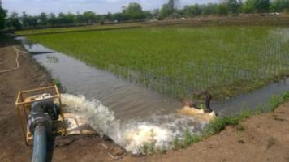
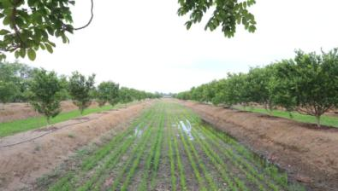
PETA SEBARAN LOKASI FOOD ESTATE

Slide 14
Berbasis kawasan dan pengembangan wilayah
Dirancang berdasarkan karakteristik wilayah & ramah lingkungan
KONSEP PENGEMBANGAN FOOD ESTATE
Pemberdayaan petani & kemitraan dengan swasta / BUMN
Penerapan pertanian modern, terpadu, dukungan inovasi teknologi & mekanisasi pertanian
Pengembangan SDM & kelembagaan sarana-prasarana produksi, permodalan, pengolahan & pemasaran hasil

Slide 15
STRATEGI PENGEMBANGAN FOOD ESTATE
 | 01
 | PENGEMBANGAN SARANA-PRASARNA BERBASIS KAWASAN
 | Sapras di dalam & sekitar kawasan
 | Sapras budidaya, pasca panen, pengolahan-pemasaran, produk & bahan industri pertanian
 | Berbasis cluster SDA, SDM,& SDTeknologi
 | 02
 | PENINGKATAN KAPASITAS, KUALITAS & DIVERSIFIKASI PRODUK
 | Produksi multi komoditas
 | Peningkatan IP & produktivitas (efisiensi produksi)
 | Peningkatan kualitas produk primer & olahan
 | 03
 | KEMANFAATAN RANTAI NILAI
 | Pengelolaan hulu-hilir yg efisien oleh Usaha Kelompok Tani
 | Kemanfaatan nilai tambah untuk petani
 | Pengembangan SDM dan kelembagaan petani
 | 04
 | KORPORASI PETANI
 | Usaha produktif & efisien oleh Kelompok Tani
 | Berbasis Cluster Budidaya & Pengolahan Hasil
 | Kemitraan sejajar & saling menguntungkan dengan para pihak

Slide 16
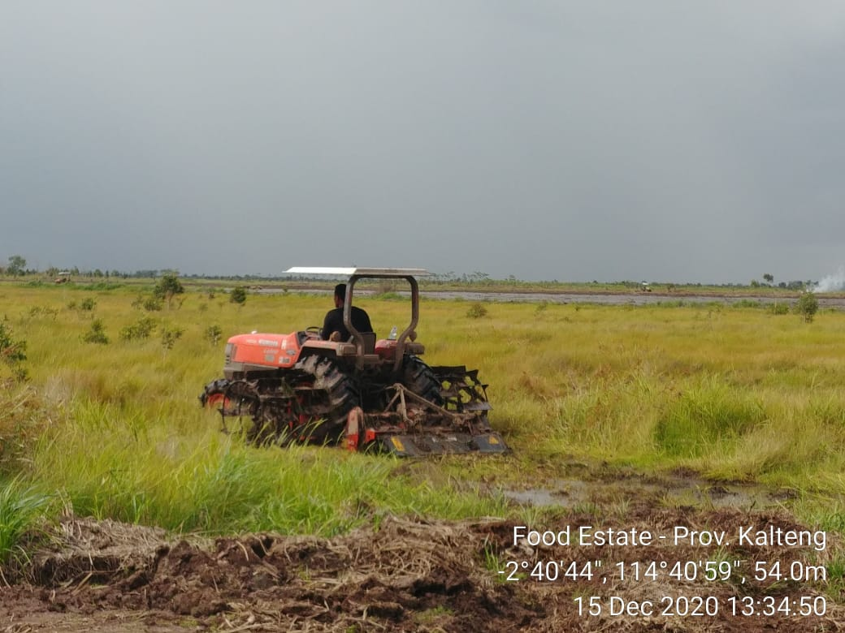
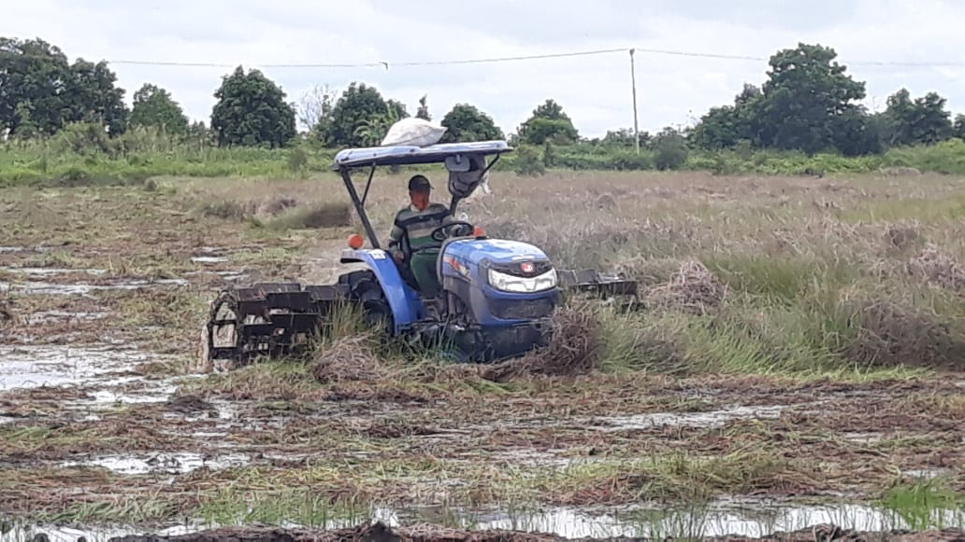
1. INTENSIFIKASI LAHAN
Jenis kegiatan Intensifikasi Lahan
1. Pengolahan lahan.
2. Bantuan sarana produksi (Benih, Kapur (dolomit), Pupuk Hayati, UREA dan NPK
KETENTUAN UMUM PENGOLAHAN LAHAN
Pengolahan tanah dilakukan untuk menyiapkan lahan dengan tujuan siap ditanami yang disesuaikan dengan tingkat kondisi dan karakteristik lahan.
Dinas Pertanian Kabupaten melakukan indentifikasi terhadap lahan yang akan dilakukan pengolahan lahan berdasarkan CPCL yang telah ditetapkan.
Pengolahan tanah dilaksanakan dengan tidak mengakibatkan terekposnya lapisan pirit ke permukaan tanah.
Kegiatan pengolahan lahan dilakukan dengan memperhatikan karakteristik tanah.
Pengolahan lahan dapat dilakukan secara mekanis dan/atau kimiawi.

Slide 17
2. EKSTENSIFIKASI LAHAN
PERENCANAAN
KONSTRUKSI FISIK
PEMANFAATAN
Survey Investigasi dan Desain (SID)
Penyusunan Dokumen Lingkungan
Verifikasi SID, RAB dengan Kondisi Lapangan
KEGIATAN UTAMA :
Land clearing
Land levelling
Pembuatan pematang
Irigasi dalam kawasan
JUT dalam kawasan
d. Pengolahan tanah
KEGIATAN PENDUKUNG :
Irigasi di luar kawasan
JUT di luar kawasan
Pekerjaan lain
Lahan yang siap Olah agar Segera :
Pengadaan Saprodi (Dinas)
Penyiapan Benih/ Penanaman (Petani)
Pemeliharaan tanaman termasuk pengendalian OPT
Panen
Pemeliharaan prasarana
Lahan-Air-Petani
LAYAK
PERLU PENDAMPINGAN DAN SUPERVISI

Slide 18
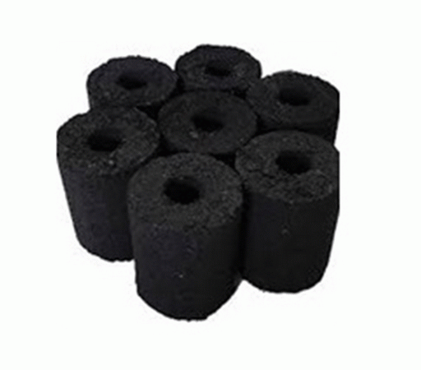
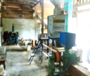
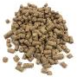
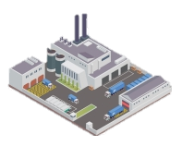
ALUR INTEGRASI KEGIATAN PENGEMBANGAN FOOD ESTATE
BERBASIS KORPORASI PETANI
Kawasan 10.000 ha
Petani Jual:
Beras
Briket
sekam
Pelet
dedak
Piring
jerami
Jus
jeruk
Minyak
kelapa
Telor
asin
Produk turunan lainnya
Pengolahan hasil samping/limbah (asap cair, pupuk biosilika, biopelet)
Cluster 2.000 – 5.000 ha
Petani
Mitra Strategis
Market Place
Benih/Bibit hasil Litbang dengan produktivitas tinggi (padi, kelapa, jeruk & itik), pupuk/dolomit berkualitas
Mekanisasi, modernisasi pertanian dan digitalisasi
Perbaikan tata air (primer, sekunder, tersier, kuartier)
Hilirisasi (pasca panen dan pengolahan hasil)
Korporasi petani
Sarpras & pendukung lain
1
RMU Desa
5
2
4
Alsintan
Budidaya
Pertanian
5
Tenaga kerja
Poktan/Gapoktan
RMU Modern
(Perseroan Terbatas/PT)
E-commerce
Rehab jaringan irigasi primer, sekunder dan tersier (PUPR)
3
GAPOKTAN BERSAMA
BUMN
Korporasi Petani
Ekspor
Asuransi
Pembiayaan
Kostratani
Sertifikasi
Regulasi

Slide 19
DUKUNGAN ESELON I LINGKUP KEMENTERIAN PERTANIAN
PADA KEGIATAN PENGEMBANGAN FOOD ESTATE
BERBASIS KORPORASI PETANI
DITJEN PSP
SETJEN KEMENTAN
Penyiapan Lahan (Intensifikasi & Ekstensifikasi), Jaringan Irigasi Tingkat Usaha Tani, Jalan Usaha Tani, Sarana Produksi, Alsintan Pra Tanam.
Kebijakan (Perpres, Master Plan, Grand Desain, dll), Program/Kegiatan, Alokasi Anggaran.
FOOD ESTATE
KALTENG
BPPSDMP
BALITBANGTAN
Klustering Usaha, Penguatan Kapasitas Petani dan Kelembagaan Usaha Petani serta Penyuluh Pertanian
Rekomendasi & Inovasi teknologi aspek sarana/prasarana, mekanisasi pertanian, budidaya, pasca panen & pengolahan hasil.
Rekomendasi pewilayahan komoditas.
DITJEN TANAMAN PANGAN
DITJEN PKH, DITJEN HORTI, DITJEN BUN
Benih, Budidaya, Pengendalian OPT, Pasca Panen, Pengolahan Hasil & Pemasaran (DN & Ekspor).
Benih/Bibit, Budidaya, Pengendalian OPT/Penyakit, Pasca Panen, Pengolahan Hasil & Pemasaran (DN & Ekspor).

Slide 20
PELAKSANAAN KEGIATAN FOOD ESTATE
KALIMANTAN TENGAH

Slide 21
PROGRES TA 2020 DAN TA 2021
PELAKSANAAN PENGEMBANGAN FOOD ESTATE BERBASIS KORPORASI PETANI
ESELON I | TA. 2020 | TA. 2021
DITJEN PSP | Intensifikasi Lahan 30.000 ha; Alsintan Pra Tanam | Intensifikasi Lahan 14.135 ha. Ekstensifikasi lahan 17.000 rb ha; Alsintan Pra Tanam
DITJEN TP | Benih 30 rb ha; CH 3 unit; Power Tresher 4 unit; RMU/VD 3 unit; Pengendali OPT | Pengembangan Padi Rawa 13.519 ha; CH 4 unit; Power tresher 50 unit
DITJEN NAK | Pengembangan itik 3 kluster (15 PokNak; 7.650 ekor) | Pengembangan ternak itik 48 rb ekor
DITJEN HORTI | Budidaya buah (jeruk, durian, lengkeng), sayuran (cabai, kangkung, sawi hijau) | Budidaya buah (pisang 200 ha, kelengkeng 30 ha, durian 30, jeruk 30 ha), sayuran 100 ha. Pemeliharaan tanaman buah TA 2020: 30 ha jeruk, 30 ha durian & 30 ha lengkeng
ESELON I | TA. 2020 | TA. 2021
DITJEN BUN | Budidaya kelapa genjah 1.000 pohon | Budidaya kelapa genjah 144 rb pohon
BPPSDMP | Identifikasi potensi wilayah; survai potensi bisnis/kelembagaan; pembentukan Korporasi Petani; Sarana IT BPP | Pendampingan penyuluh; Penguatan Gapoktan Bersama (Korporasi)
BALITBANG | CoE 2.000 ha (seed treatment, horti, itik, ikan, kopi, kelapa genjah, diseminasi teknologi, pemetaan lahan) | Pengawalan mekanisasi, pasca panen, ternak itik, inovasi kolaboratif

Slide 22
PROGRES TA 2020 & TA 2021 DITJEN PSP
Progres 25 Oktober 2021
INTENSIFIKASI LAHAN TA. 2020
Sumber Data: Distan Kab. Kapuas dan Kab. Pulang Pisau (Periode Tanam Tahun 2020 –2021)
INTENSIFIKASI LAHAN TA. 2021
Sumber Data: Distan Kab. Kapuas dan Kab. Pulang Pisau (Periode Tanam Tahun 2021)

Slide 23
PROGRES SID, KONTRAK, DAN REALISASI FISIK EKSTENSIFIKASI LAHAN FE KALTENG TA. 2021
Update 25 Oktober 2021
Keterangan :
Total Kontrak Konstruksi Fisik Esktensifikasi seluas 16.643,66 Ha adalah luas sudah desain (15.275,49 Ha) + luas SID 2020 (1.368,17 Ha)
*) Realisasi Fisik : Land Clearing/Land Levelling

Slide 24
CONTOH SID DAN MONITORING FOTO UDARA (DRONE)
PROGRES KONSTRUKSI FISIK EKSTENSIFIKASI LAHAN FE KALTENG TA. 2021

Slide 25
CONTOH SID DAN MONITORING FOTO UDARA (DRONE)
PROGRES KONSTRUKSI FISIK EKSTENSIFIKASI LAHAN FE KALTENG TA. 2021

Slide 26
CONTOH SID DAN MONITORING FOTO UDARA (DRONE)
PROGRES KONSTRUKSI FISIK EKSTENSIFIKASI LAHAN FE KALTENG TA. 2021

Slide 27
CONTOH SID DAN MONITORING FOTO UDARA (DRONE)
PROGRES KONSTRUKSI FISIK EKSTENSIFIKASI LAHAN FE KALTENG TA. 2021

Slide 28
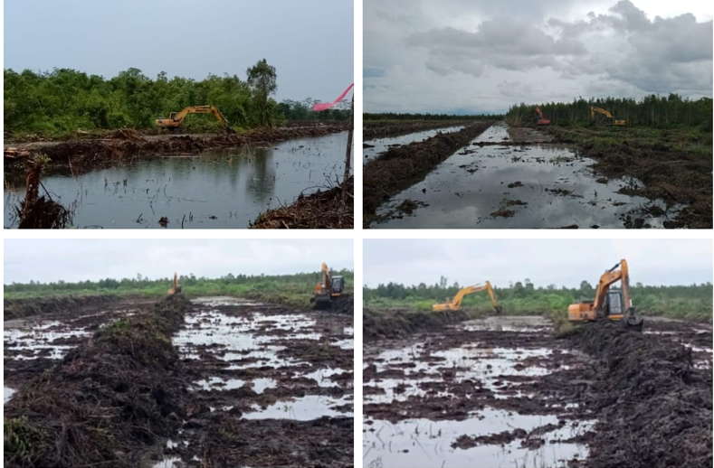
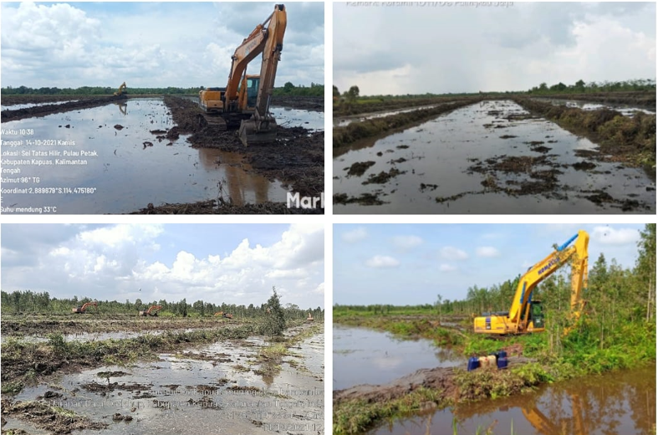
DOKUMENTASI KEGIATAN EKSTENSIFIKASI LAHAN
DOKUMENTASI EKSTENSIFIKASI KABUPATEN KAPUAS

Slide 29
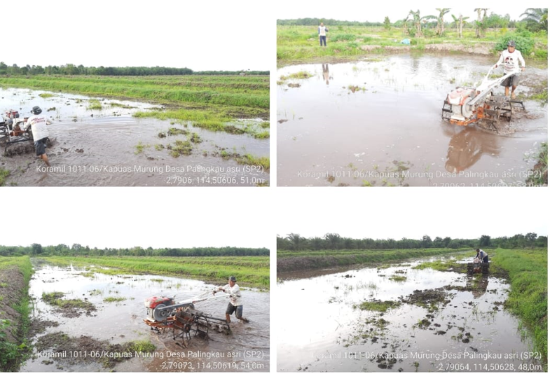
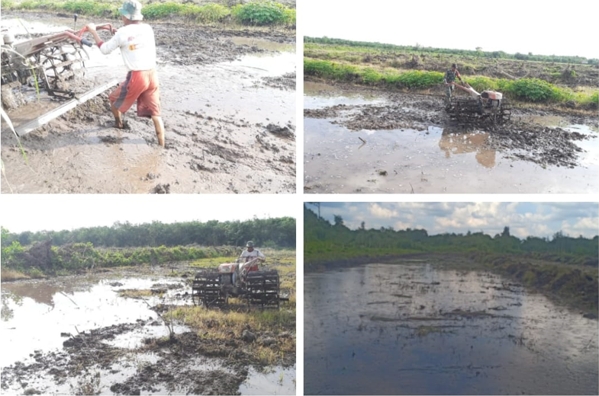
DOKUMENTASI KEGIATAN EKSTENSIFIKASI LAHAN
PROSES OLAH TANAH PADA LAHAN EKSTENSIFIKASI KABUPATEN KAPUAS

Slide 30
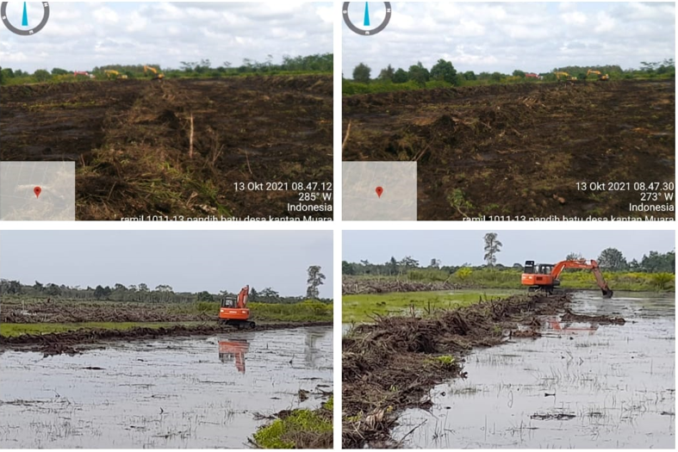
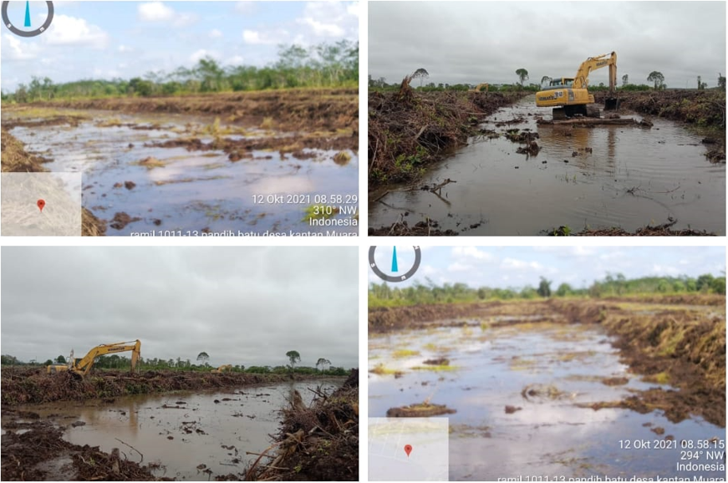
DOKUMENTASI KEGIATAN EKSTENSIFIKASI LAHAN
DOKUMENTASI EKSTENSIFIKASI KABUPATEN PULANG PISAU

Slide 31
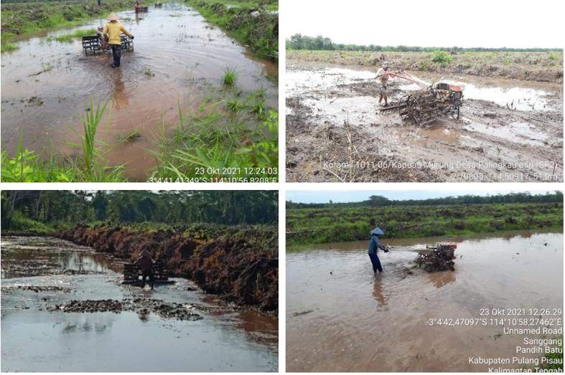
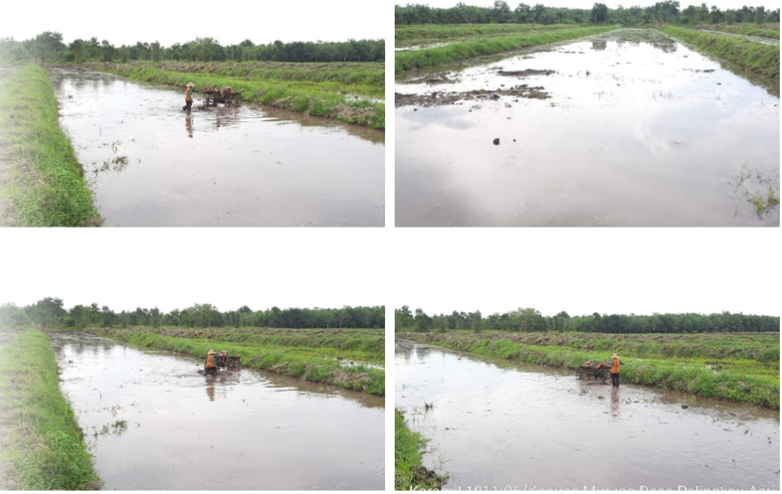
DOKUMENTASI KEGIATAN EKSTENSIFIKASI LAHAN
PROSES OLAH TANAH PADA LAHAN EKSTENSIFIKASI KABUPATEN PULANG PISAU

Slide 32
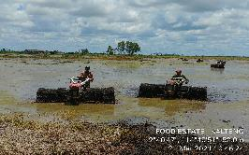
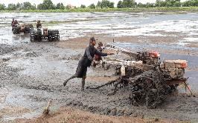
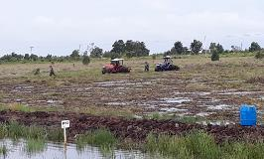
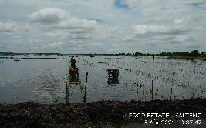
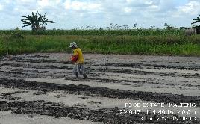
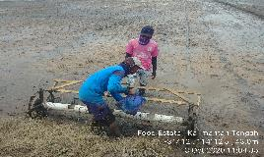
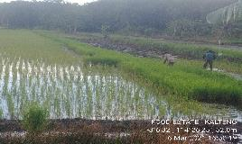
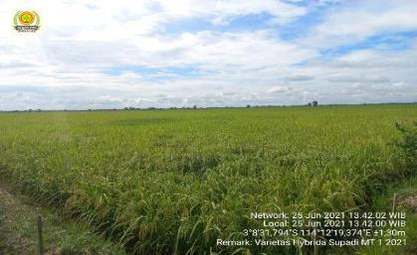
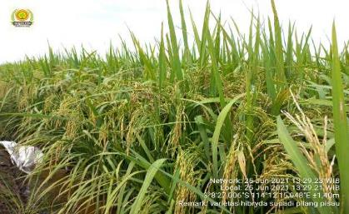
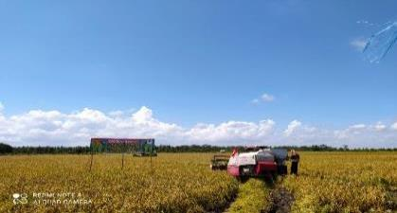
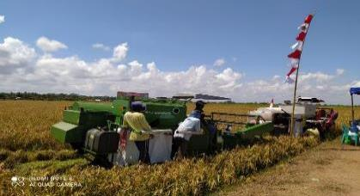
DOKUMENTASI KEGIATAN INTENSIFIKASI LAHAN

Slide 33
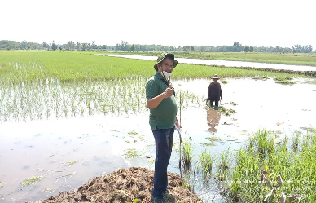
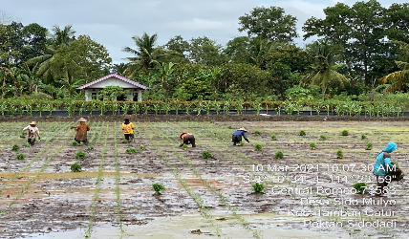
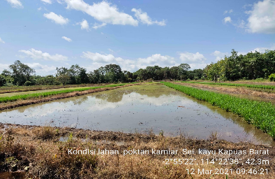
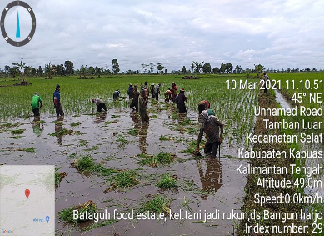
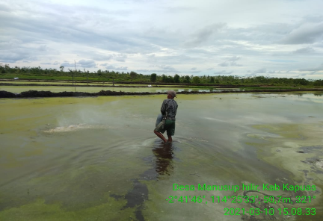
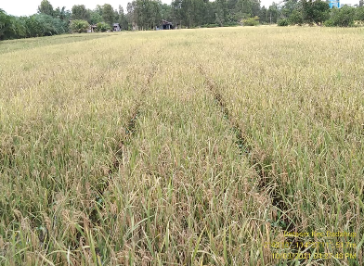
KEC. BATAGUH
KEC. TAMBAN CATUR
KEC. KAPUAS BARAT
KEC. BATAGUH
KEC. MANTANGAI
KEC. DADAHUP (A2)
33

Slide 34
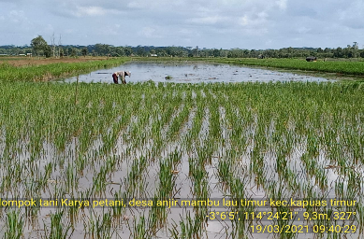
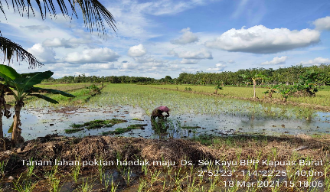
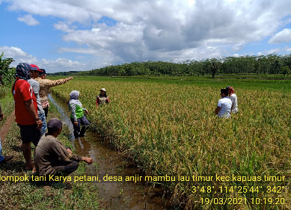
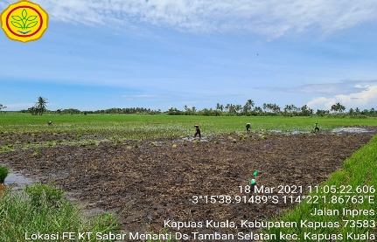
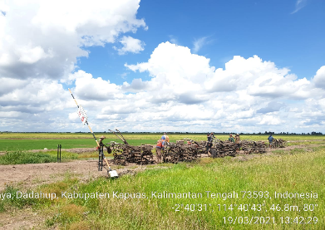
KEC. KAPUAS TIMUR
KEC. KAPUAS BARAT
KEC. KAPUAS BARAT
KEC. BATAGUH
KEC. KAPUAS KUALA
KEC. DADAHUP (A5)
34

Slide 35
PENUTUP
Dalam upaya pencapaian keberhasilan program perlu dilakukan verifikasi/validasi data terkini, perencanaan pengembangan Food Estate, melalui sinergitas dan pembagian tanggung jawab secara detil dan terukur oleh masing-masing Kementerian/Lembaga terkait.
Perlu komitmen dari tiap instansi terkait pelaksana program food estate untuk fokus pada satu peta kerja yang disepakati, dan dikordinasikan oleh Kementerian/Lembaga/Instansi setingkat Kementerian Koordinator.
Perlunya keberpihakan pengalokasian anggaran untuk pengembangan food estate tidak hanya pada satu tahun anggaran.
Pelaksanaan kegiatan dilaksanakan sesuai dengan prosedur dan peraturan yang berlaku serta tetap memperhatikan kaidah keberlanjutan lingkungan.

Slide 36
Terima Kasih

